Slide 1
h
W
v

Slide 3
Forward
Backward
h
h
v
v
이 두 값이 같아질 때 까지 Forward <--> Backward
반복하면서 weight, bias 조정

Slide 4
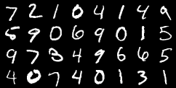
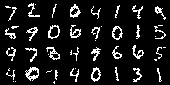
<real data>
<generated data>

